Slide 1
XX技術の進化とその応用
山田 太郎
2025年3月20日

Slide 2
研究の目的
XX技術の現状と課題
技術の進化に向けたニーズ
本研究の目的は、XX技術の応用を拡大すること

Slide 3
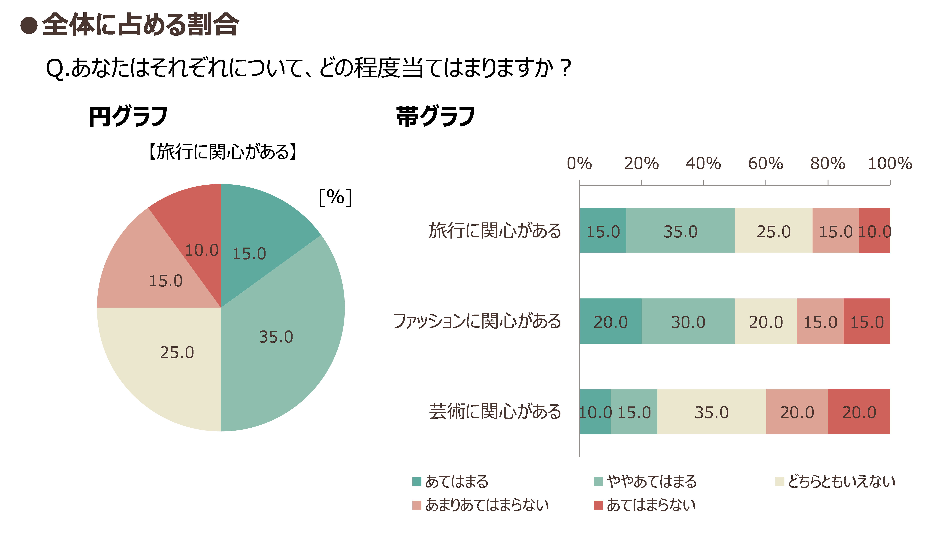
研究の動機・課題設定

Slide 4
研究方法
1. 実験装置の構成
2. 実施した実験の手順
3. データ収集方法

Slide 5
研究結果
実験の結果、XX技術の性能向上が確認されました。
特に、YYの面で顕著な改善が見られました。

Slide 6
研究結果 - グラフ

Slide 7
結論
本研究の要点
XX技術の重要性
研究の意義と社会への貢献

Slide 8
今後の課題
今後、XX技術の実用化に向けた課題として
実験結果の精度向上
実験条件の最適化
が挙げられる。

Slide 9
まとめ
XX技術は今後の技術革新に大きく貢献する可能性を秘めており、
本研究の成果がその発展に寄与することを期待している。

Slide 10
参考文献
研究論文A, 2023年
研究論文B, 2024年
研究論文C, 2025年

